Slide 1
S1
Utilisation des TDR-Ag du SARS-CoV-2 pour l’autodépistage de la COVID-19

Slide 2
Clause de non-responsabilité
Plateforme d’Apprentissage de l’OMS sur la Sécurité Sanitaire – Matériels de formation
Ces matériels de formation de l’OMS sont la propriété de © l’Organisation mondiale de la Santé (OMS) 2022. Tous droits réservés.
Votre utilisation de ces matériels est soumise au respect des « Conditions d’utilisation de la Plateforme d’Apprentissage sur la Sécurité Sanitaire de l’OMS, matériels de formation », que vous avez acceptées en les téléchargeant et qui sont disponibles sur la Plateforme d’Apprentissage sur la Sécurité Sanitaire, à l’adresse https://extranet.who.int/hslp.
En cas d’adaptation, de modification, de traduction ou de révision de toute autre manière du contenu de ces matériels, vous ne devez pas laisser entendre que l’OMS est affiliée de quelque manière que ce soit à ces modifications et vous ne devez utiliser ni le nom ni l’emblème de l’OMS dans ces matériels modifiés.
En outre, veuillez informer l’OMS de toute modification de ces matériels que vous utilisez publiquement, à des fins d’archivage et de développement continu, en envoyant un courriel à l’adresse ihrhrt@who.int.

Slide 3
Objectifs d’apprentissage
Au terme de ce module, vous serez à même de :
comprendre le rôle de l’autodépistage en supplément du dépistage du SARS-CoV-2 réalisé par des professionnels,
énumérer les recommandations relatives à la mise en œuvre de l’autodépistage par TDR-Ag du SARS-CoV-2,
identifier les populations prioritaires pour l’autodépistage,
comprendre et être capable de préciser quand et comment les membres de la communauté doivent faire un autotest,
comprendre et être capable de préciser les mesures que les membres de la communauté devraient prendre en fonction des résultats de leur test.

Slide 4
L’autodépistage à l’aide des TDR-Ag du SARS-CoV-2 : Recommandations générales
Le rôle spécifique et l’utilisation de l’autodépistage devront être adaptés pour se conformer aux priorités nationales, à l’épidémiologie, à la disponibilité des ressources, au contexte local et au système de santé.
Doit être proposé dans le cadre des services de dépistage du SARS-CoV-2, en supplément des services de tests offerts par des professionnels.
Permet d’étendre l’accès au dépistage, en donnant des avantages additionnels pour la personne et la société.
Doit toujours être volontaire et jamais obligatoire ou coercitif ; le coût des autotests ne devrait pas être à la charge des élèves ou des travailleurs.
Des informations sur l’autodépistage adaptées à l’âge, exactes et accessibles doivent être fournies.
Utilisation des tests de diagnostic rapide antigéniques du SARS-CoV-2 pour l’autodépistage de la COVID-19. Orientations provisoires – 9 mars 2022 Genève. Organisation mondiale de la Santé. https://apps.who.int/iris/bitstream/handle/10665/352843/WHO-2019-nCoV-Ag-RDTs-Self-testing-2022.1-fre.pdf
Notes:
Policymakers and implementers need to consider reasons for testing and evolving epidemiology when COVID-19 self-testing is offered along with other testing approaches. Clear and up-to-date messaging will need to be provided to health workers, individuals and communities so that self-testers can understand the meaning of their test results and what actions to take post-test

Slide 5
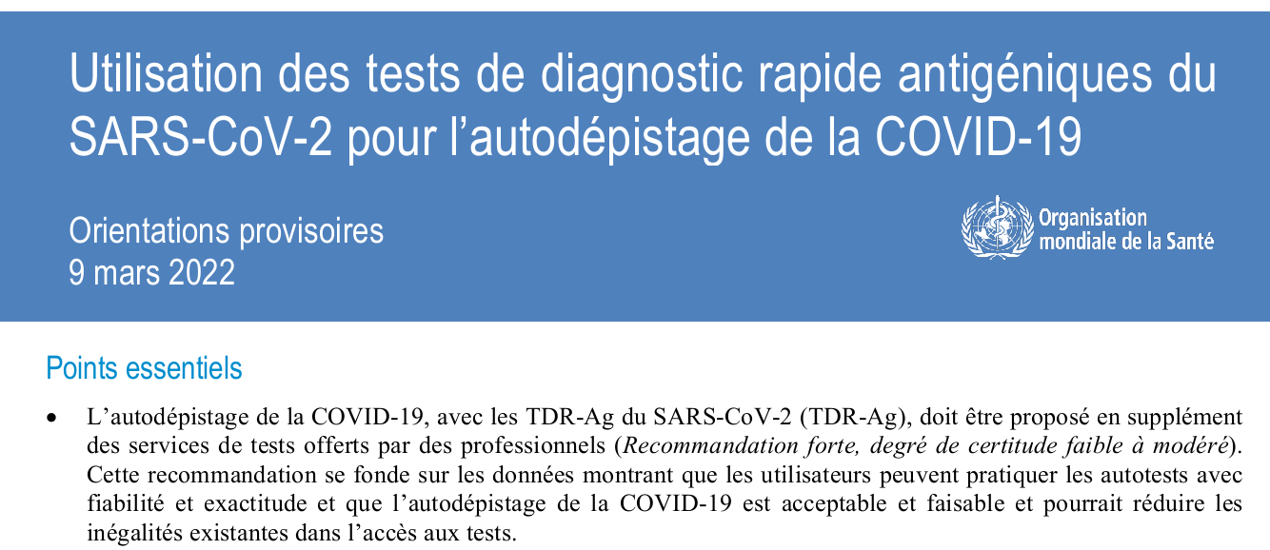
Orientations mondiales
L’OMS a publié le 9 mars 2022 les premières orientations provisoires relatives à l’utilisation des TDR antigéniques du SARS-CoV-2 pour l’autodépistage*
* Utilisation des tests de diagnostic rapide antigéniques du SARS-CoV-2 pour l’autodépistage de la COVID-19. Orientations provisoires – 9 mars 2022 Genève. Organisation mondiale de la Santé. https://apps.who.int/iris/bitstream/handle/10665/352843/WHO-2019-nCoV-Ag-RDTs-Self-testing-2022.1-fre.pdf

Slide 6
Mise en œuvre de l’autodépistage du SARS-CoV-2
L’autodépistage de la COVID-19, à l’aide des TDR-Ag du SARS-CoV-2, doit être proposé en supplément des services de tests offerts par des professionnels
L’engagement des agents de santé et de la communauté est essentiel.
Il faut sélectionner des TDR-Ag du SARS-CoV-2 d’un prix abordable, approuvés pour l’autodépistage et répondant aux exigences de performance minimales (sensibilité ≥80 % et spécificité ≥97 %).
Utiliser des autotests de la COVID-19 approuvés dans le cadre de la procédure d’utilisation d’urgence (EUL) de l’OMS.
Attention : les TDR-Ag du SARS-CoV-2 ne sont pas tous approuvés pour l’autodépistage.
Notes:
Considerations for successful implementation
Last bulletpoint expansion- careful consideration of whether and how to adopt self-testing in different contexts, including the populations being prioritized; the disease prevalence in that population; and the impact on accessibility of testing, health care services and result reporting

Slide 7
Mise en œuvre de l’autodépistage du SARS-CoV-2
La conservation et l’utilisation des kits d’autodépistage de la COVID-19 doivent se faire conformément au mode d’emploi : fourchette de température, type d’échantillon, volumes réactionnels, temps d’analyse, etc.
Les procédures existantes d’assurance de la qualité doivent être adaptées pour inclure les kits d’autodépistage de la COVID-19, y compris les contrôles de lots et d’autres activités de surveillance postcommercialisation.
Les programmes nationaux doivent examiner systématiquement le rôle de l’autodépistage de la COVID-19 ; alors que la pandémie se poursuit et que le virus évolue, des ajustements des politiques portant sur les approches et les services de dépistage du SARS-CoV-2, dont les autotests de la COVID-19, seront nécessaires.
Notes:
Considerations for successful implementation
Last bulletpoint expansion- careful consideration of whether and how to adopt self-testing in different contexts, including the populations being prioritized; the disease prevalence in that population; and the impact on accessibility of testing, health care services and result reporting

Slide 8
Populations auxquelles donner la priorité pour l’autodépistage
Travailleurs essentiels.
Proches contacts de cas confirmés ou probables d’infection à SARS-CoV-2.
Personnes les plus exposées au risque d’hospitalisation ou de COVID-19 sévère.
Personnes ayant les plus grandes difficultés d’accès aux services de dépistage existants.
Le dépistage généralisé/systématique des personnes asymptomatiques qui n’ont pas eu d’exposition connue n’est PAS recommandé à ce jour.
Les personnes voudront peut-être faire un autotest pour s’assurer qu’elles n’ont pas d’infection au SARS-CoV-2 (p. ex. pour participer à des activités de groupe, des événements sociaux, etc.)

Slide 9
Les autotests du SARS-CoV-2
Pour le diagnostic : en situation de transmission communautaire et lorsqu’ils sont utilisés par des sujets symptomatiques ou des personnes ayant été exposées récemment au SARS-CoV-2
transmission communautaire en cours
sujets présentant des symptômes depuis ≤7jours
personnes qui ont eu une exposition récente (contacts proches, agents de santé et soignants) et sont asymptomatiques
tests pour détecter des suspicions de flambées et y riposter.
Pour le dépistage : quel que soit le niveau de transmission communautaire :
Tests chez des personnes asymptomatiques qui n’ont pas eu d’exposition connue et qui veulent s’assurer qu’elles n’ont pas d’infection au SARS-CoV-2
Dans cette application, un autotest négatif peut permettre la participation à une activité, par exemple des activités de groupe ou des rassemblements en intérieur, et en cas d’autotest positif, il faudra envisager de demander un test de confirmation.
Notes:
In a similar manner to ‘regular’/professional SARS-CoV-2 Ag- rdt
Expands access to testing, enabling additional individual and social benefits.

Slide 10
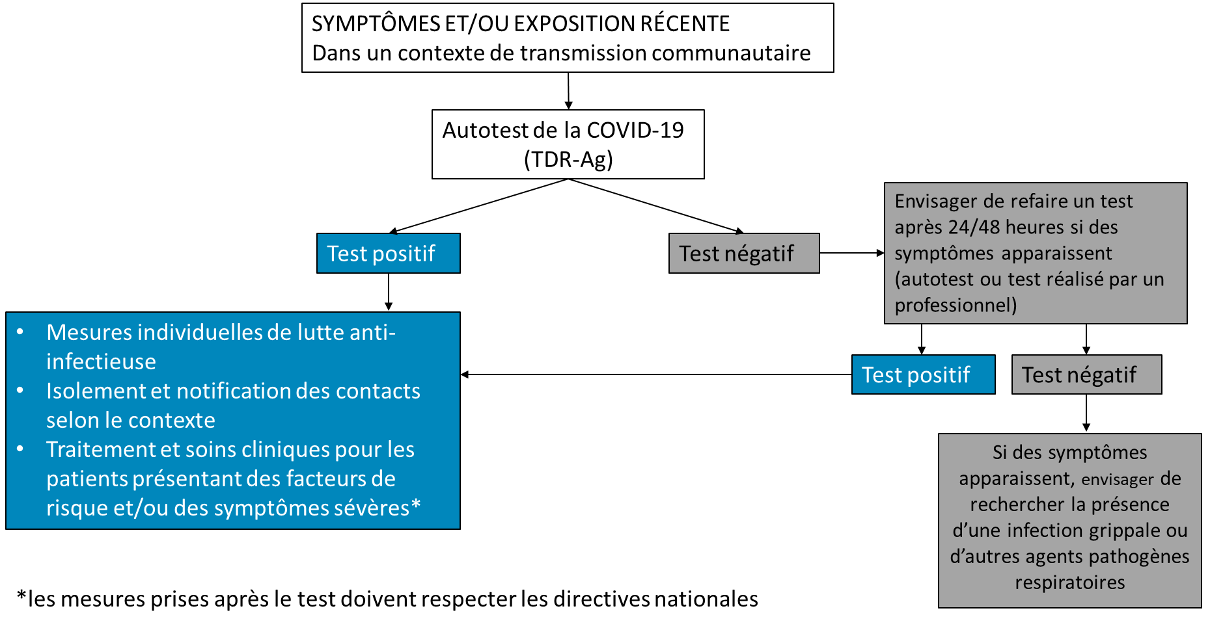
Les autotests peuvent faciliter le diagnostic
Les TDR-Ag, utilisés par des opérateurs formés (professionnels) ou pour l’autodépistage de la COVID19, peuvent être envisagés pour diagnostiquer une infection à SARS-CoV-2, sans qu’il soit besoin de pratiquer un test de confirmation.
Notes:
Diagnostic: in settings with ongoing community transmission and when used by symptomatic individuals or those who have been recently exposed to SARS-CoV-2
ongoing community transmission
testing in individuals with symptoms ≤ 7 days
testing in individuals with recent exposures (such as close contacts and health and care workers) who are asymptomatic
testing to detect and respond to suspected outbreaks.

Slide 11
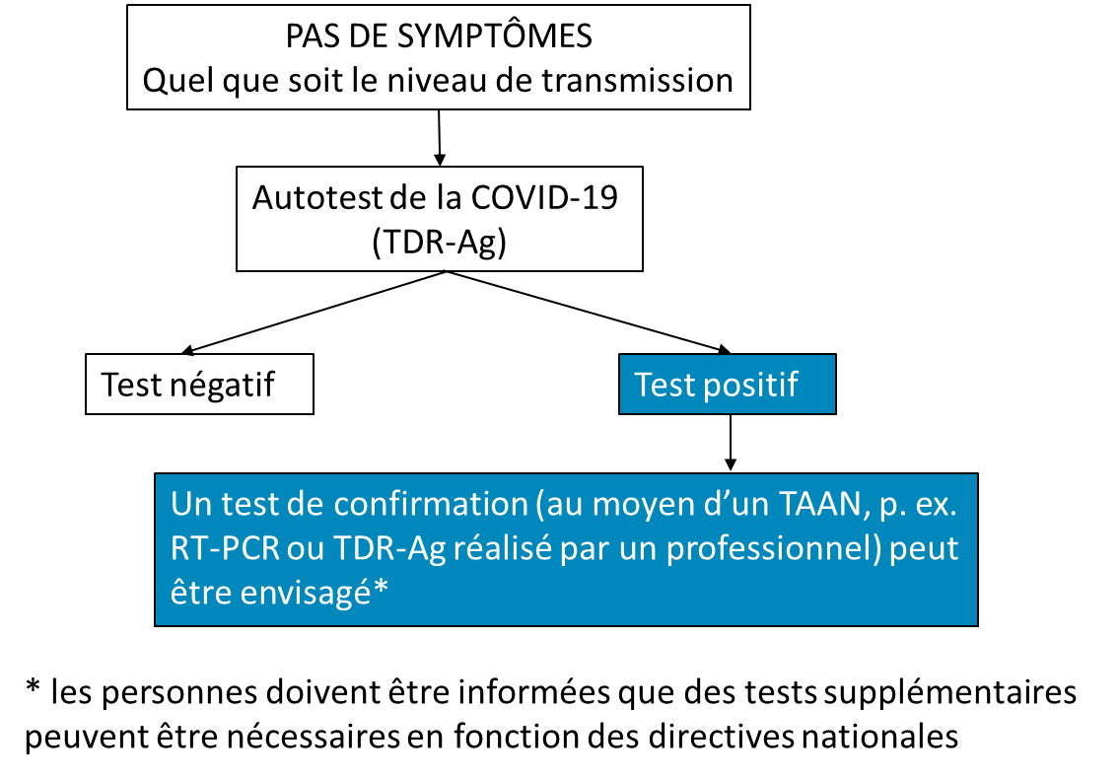
Les autotests peuvent faciliter le dépistage
Les autotests de la COVID-19 peuvent être envisagés aux fins du dépistage pour les personnes asymptomatiques n’ayant pas eu d’exposition connue au virus
Le dépistage chez les personnes asymptomatiques peut les rassurer quant au fait qu’elles n’ont pas d’infection au SARS-CoV-2
Un résultat d’autotest négatif peut permettre la participation à une activité, telle que des activités de groupe ou des rassemblements en intérieur
Un test de confirmation peut être envisagé en cas de résultat d’autotest positif
Notes:
Screening: irrespective of the level of community transmission:
testing in asymptomatic individuals with unknown or no known exposure who want increased confidence that they do not have a SARS-CoV-2 infection
For screening purposes, a negative self-test result could enable participation in an activity, such as group activities or indoor gatherings, and confirmatory testing for positive results can be considered.

Slide 12
En résumé, pourquoi faut-il proposer l’autodépistage ?
Faisable.
Acceptable.
Permet un diagnostic rapide, et donc de prendre rapidement des décisions basées sur le risque et des mesures après le test.
Permet d’étendre l’accès au dépistage, en donnant des avantages additionnels pour la personne et la société.
A un coût et des besoins en ressources incertains et variables.
Des résultats négatifs peuvent donner un faux sentiment de sécurité ; il est crucial d’inclure des messages sur l’interprétation des résultats et sur la possibilité d’avoir besoin de se retester.
D’après le document d’orientation : Utilisation des tests de diagnostic rapide antigéniques du SARS-CoV-2 pour l’autodépistage de la COVID-19. Orientations provisoires – 9 mars 2022 Genève. Organisation mondiale de la Santé. https://apps.who.int/iris/bitstream/handle/10665/352843/WHO-2019-nCoV-Ag-RDTs-Self-testing-2022.1-fre.pdf
Notes:
Feasible- self-testers can reliably and accurately perform SARS-CoV-2 Ag-RDTs, as compared to trained testers
Acceptable and has the potential to achieve good uptake
Potential to enable timely diagnosis and prompt risk-based decisions and post-test actions
Potential to enable additional individual and social benefits
Costs and resource requirements are uncertain and variable
No specific harms identified or reported following COVID-19 self-testing, however beware of false sense of security with negative test results – crucial to include messages on result interpretation and possibility of re-testing can be used to help mitigate these challenges.

Slide 13
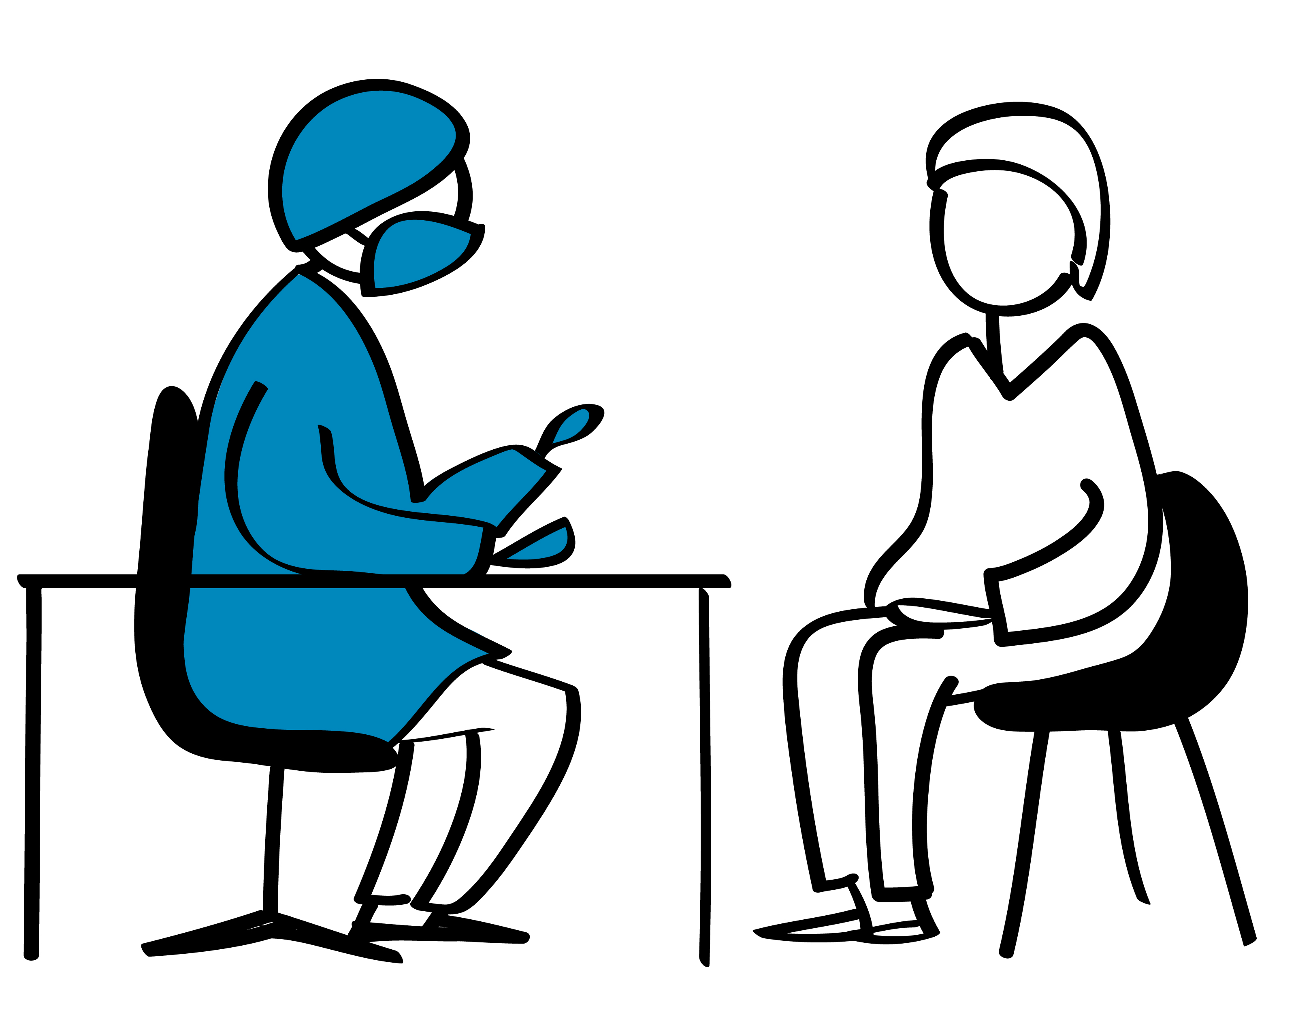
Informations essentielles pour les agents de santé (1)
À adapter en fonction des lignes directrices en vigueur dans votre pays
Assurez-vous que les TDR-Ag du SARS-CoV-2 fournis soient recommandés pour l’autodépistage.
Suivez les instructions du fabricant sur les conditions de stockage
Vérifiez les dates de péremption des tests, et veillez à ce que ceux qui ont la date de péremption la plus proche soient utilisés en premier
Ne fournissez pas de tests dont la date de péremption est dépassée

Slide 14
Informations essentielles pour les agents de santé (2)
À adapter en fonction des lignes directrices en vigueur dans votre pays
Expliquez aux membres de la communauté la technique de prélèvement correcte pour l’autotest fourni. Il est important qu’ils utilisent la méthode de prélèvement (par exemple, un écouvillonnage nasal) pour laquelle le test est recommandé.
Expliquez aux membres de la communauté la technique de réalisation du test correcte pour l’autotest fourni. Il est important qu’ils suivent le mode d’emploi du test spécifiquement utilisé, car les réactifs et les protocoles, notamment les temps d’incubation, peuvent varier d’un test à l’autre.
Suivez les recommandations de votre pays concernant l’interprétation et la transmission des résultats de l’autotest. Ces recommandations peuvent inclure la confirmation des résultats du test, la mise en quarantaine et la réalisation d’un nouveau test au moyen d’un test PCR approuvé pour le SARS-CoV-2.

Slide 15
Informations essentielles à fournir aux utilisateurs (1)*
Le moment où il faut faire un autotest.
L’interprétation d’un résultat positif ou négatif.
Les mesures de suivi recommandées après l’autotest.
Des informations sur la transmission des résultats, la quarantaine, la recherche des contacts, le moment où il faut demander un test de confirmation ou se retester, la disponibilité des services de traitement, les connaissances les plus récentes sur la lutte anti-infectieuse, le port du masque et la distanciation physique, et les mesures de santé publique et les mesures sociales.
À adapter en fonction des lignes directrices en vigueur dans votre pays
Les personnes voudront peut-être faire un autotest pour s’assurer qu’elles n’ont pas d’infection au SARS-CoV-2 (p. ex. pour participer à des activités de groupe, des événements sociaux, etc.)
* Utilisation des tests de diagnostic rapide antigéniques du SARS-CoV-2 pour l’autodépistage de la COVID-19. Orientations provisoires – 9 mars 2022 Genève. Organisation mondiale de la Santé. https://apps.who.int/iris/bitstream/handle/10665/352843/WHO-2019-nCoV-Ag-RDTs-Self-testing-2022.1-fre.pdf
Notes:
Examples of importance of clear messaging and correct interpretation of results in next slide

Slide 16
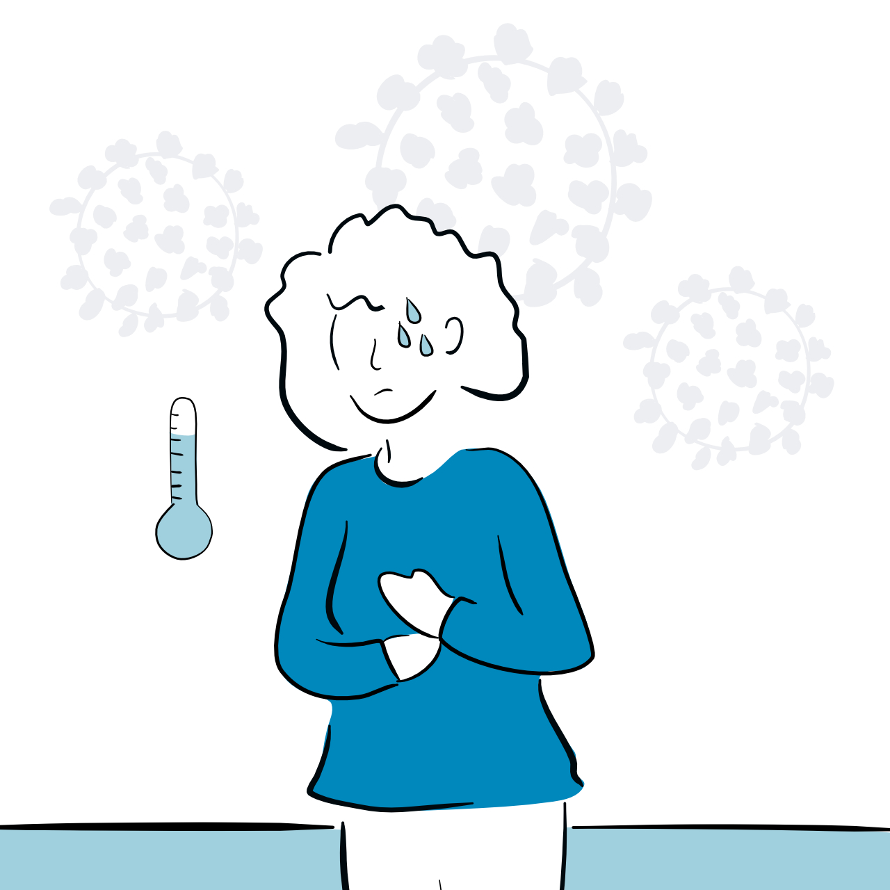
Informations essentielles à fournir aux utilisateurs (1)* Quand et comment utiliser les autotests du SARS-CoV-2
QUAND
COMMENT
Toujours suivre les instructions figurant sur l’emballage du test que l’on utilise (celles-ci peuvent changer d’une marque à l’autre)
Bien se nettoyer les mains avant et après avoir utilisé le test
Prélever un échantillon dans le nez et/ou la gorge et réaliser le test en suivant les instructions
Interpréter les résultats après avoir attendu la durée recommandée
Se débarrasser du test conformément aux instructions sur l’emballage
Quand on ne se sent pas bien, avec des symptômes qui pourraient être ceux de la COVID-19
Quand on pense avoir été exposé à la COVID-19 dans les sept derniers jours.
Quand on veut vérifier que l’on est bien négatif juste avant de décider de participer à une activité sociale en intérieur
* Utilisation des tests de diagnostic rapide antigéniques du SARS-CoV-2 pour l’autodépistage de la COVID-19. Orientations provisoires – 9 mars 2022 Genève. Organisation mondiale de la Santé. https://apps.who.int/iris/bitstream/handle/10665/352843/WHO-2019-nCoV-Ag-RDTs-Self-testing-2022.1-fre.pdf

Slide 17
Informations essentielles à fournir aux utilisateurs (1)* Résultats du test et mesures de suivi
POSITIF
NÉGATIF
Si vous avez des symptômes, demandez conseil à votre agent de santé pour savoir si vous avez besoin d’un traitement ou de soins, en particulier si vous êtes âgé, si vous souffrez actuellement d’un problème de santé, ou si vous n’avez pas été vacciné contre la COVID-19.
Consultez d’urgence un médecin en cas de douleurs thoraciques, de difficultés à respirer ou de vertiges.
Suivez les directives de votre pays pour savoir ce que vous devez faire ensuite pour communiquer les résultats de votre test, et pour savoir si vous êtes tenu de vous isoler.
Un résultat négatif vous permet d’être plus sûr que vous n’étiez pas infecté au moment où vous avez fait le test.
N’oubliez pas que des résultats faussement négatifs peuvent se produire, surtout si vous avez fait le test peu de temps après avoir été exposé.
Si vous êtes sûr d’avoir été exposé récemment, et/ou si vous avez des symptômes qui pourraient évoquer la COVID-19, faites un autre test 24 à 48 heures plus tard.
* Utilisation des tests de diagnostic rapide antigéniques du SARS-CoV-2 pour l’autodépistage de la COVID-19. Orientations provisoires – 9 mars 2022 Genève. Organisation mondiale de la Santé. https://apps.who.int/iris/bitstream/handle/10665/352843/WHO-2019-nCoV-Ag-RDTs-Self-testing-2022.1-fre.pdf

Slide 18
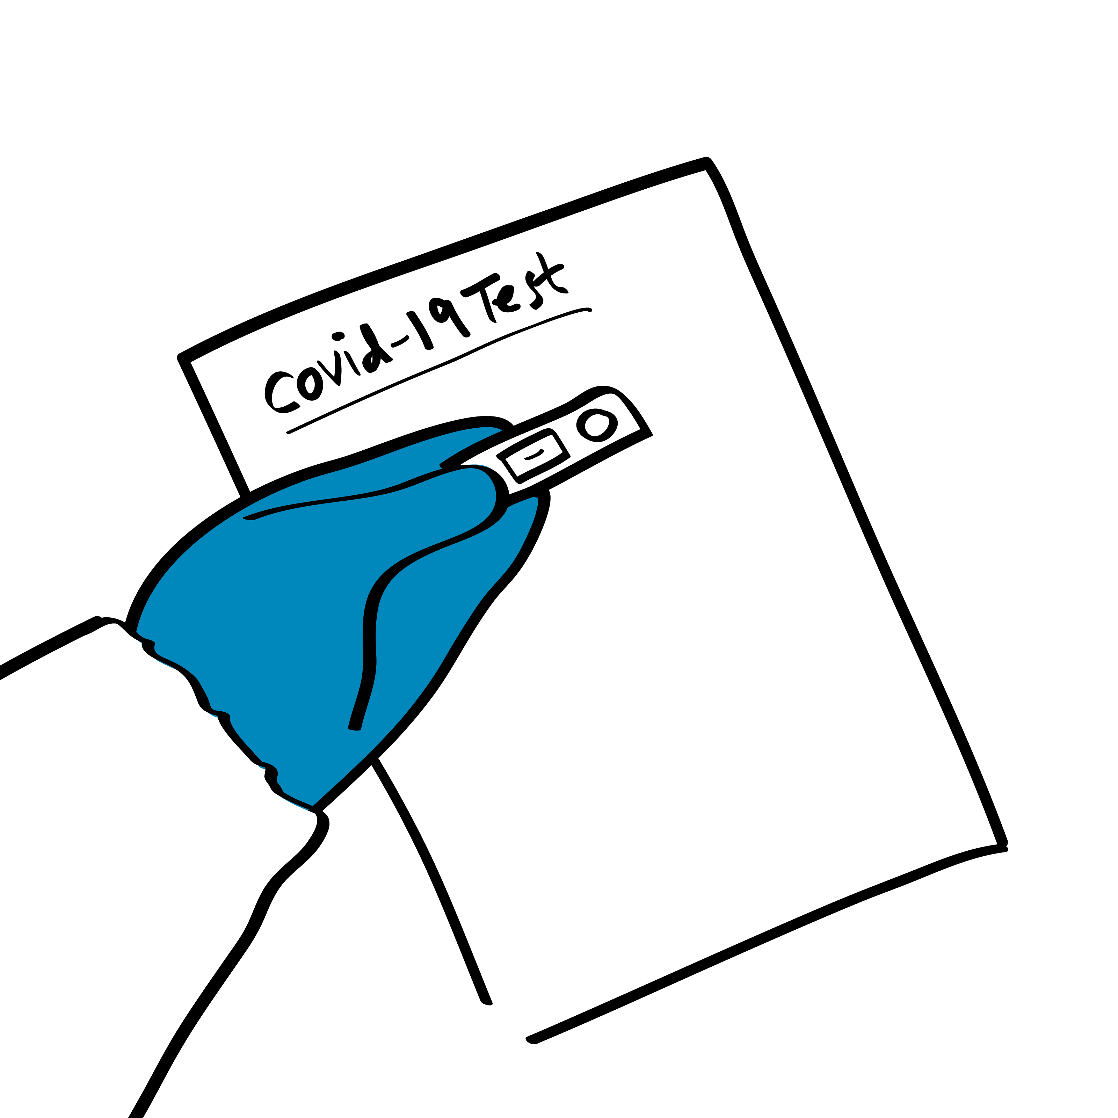
L’importance d’interpréter correctement les résultats du test
À adapter en fonction des lignes directrices en vigueur dans votre pays
Un résultat positif à l’autotest indique probablement une infection active au SARS-CoV-2, mais les résultats positifs peuvent être plus susceptibles d’être des faux positifs quand les utilisateurs n’ont pas d’exposition connue ou se trouvent dans des milieux où la transmission communautaire est faible ou inexistante.
Un résultat négatif indique une plus faible probabilité d’infection au SARS-CoV-2 en cours, mais des faux négatifs peuvent se produire et seront plus probables chez des personnes faisant le test très tôt après avoir été infectées par ce virus.

Slide 19
Passons à la pratique
À adapter en fonction des lignes directrices en vigueur dans votre pays
Prenez quelques minutes pour vous entraîner sur des scénarios où un participant joue le rôle d’un agent de santé et un autre participant celui d’un membre de la communauté :
Demande d’autotests et d’informations sur la manière d’utiliser le test (prélèvement, réalisation du test)
Mesures de suivi après un résultat positif
Mesures de suivi après un résultat négatif

Slide 20
La surveillance postcommercialisation*
Tous les utilisateurs devraient contribuer à la surveillance postcommercialisation en signalant immédiatement tout problème rencontré aux fabricants.
À qui faire remonter des observations d’utilisateur ?
Notifiez le fabricant (ses coordonnées figurent dans le mode d’emploi) ou son représentant agréé dans votre pays.
Notifiez l’OMS, si le produit figure sur la liste d’utilisation d’urgence (EUL) de l’OMS rapidalert@who.int
Quand faire remonter des observations d’utilisateur ?
Immédiatement (ou dès que possible)
Il est préférable de consigner par écrit les observations plutôt que d’enquêter
Vous n’êtes peut-être pas le seul utilisateur à rencontrer ce problème – vous pourrez éviter un préjudice à d’autres personnes.
* Pour en savoir plus sur la surveillance après mise sur le marché : Recommandations pour la surveillance après mise sur le marché des dispositifs médicaux y compris des dispositifs de diagnostic in vitro et pour la surveillance du marché de ces dispositifs. Juin 2021.

Slide 21
Points essentiels
L’autodépistage au moyen des TDR-Ag du SARS-CoV-2 doit être proposé dans le cadre des services de dépistage du SARS-CoV-2.
Utiliser des TDR-Ag du SARS-CoV-2 disponibles en autotests de qualité garantie, répondant à des exigences minimales de performance, à savoir une sensbilité ≥80 % et une spécificité ≥97 %, et de préférence approuvés dans le cadre de la procédure d’utilisation d’urgence (EUL) de l’OMS.
L’autodépistage doit toujours être volontaire et ne jamais être obligatoire ou coercitif ; son coût ne devrait pas être à la charge des élèves ou des travailleurs.
À mesure que l’épidémiologie locale évolue, des informations sur l’autodépistage et sur les mesures à prendre en cas de résultat positif ou négatif qui soient spécifiques au contexte, correctes, claires, concises et adaptées à l’âge doivent être fournies.

Slide 22
Des questions ?

